Slide 1



Slide 2

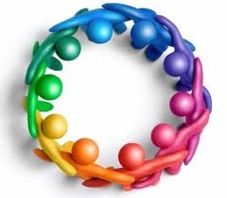
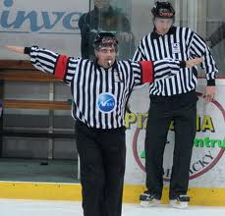
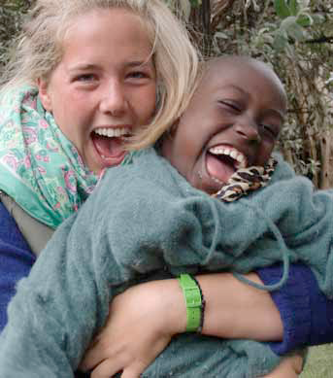

Ľudské spoločenstvo
Ø individualizmus → Boh
jednotlivec > spoločnosť, ale potrebuje rodinu, štát...
autorita ☺: od Boha, v ľudskej prirodzenosti;
ale aj ☹
angažovanosť – účasť na spoločnom
sociálna spravodlivosť – nestačia iba zákony; láska
rovnosť všetkých: pôvod, duša, cieľ; Ø diskriminácia
☹ nerovnosť, ale aj ☺
solidarita (Mt 25, 31n)

Slide 3


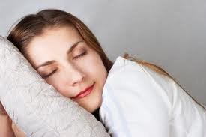
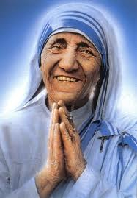
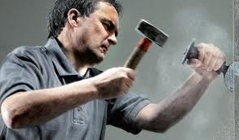
Božia spása: zákon a milosť
prirodzený morálny zákon zakalený hriechom
Boh pomáha: SZ – Desatoro (poznanie ☺, sila ☹)
NZ – ospravodlivenie
iba Boh: ničí hriech, zachraňuje hriešnika
Milosť: Božie nezaslúžené sebadarovanie človeku
uschopnenie žiť (milosť posväcujúca)
a konať (milosť pomáhajúca) v Bohu
ja? – sloboda a spolupráca
vankúš → odpočinok človek → svätosť kladivo → klince

Slide 4
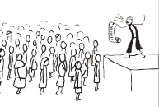

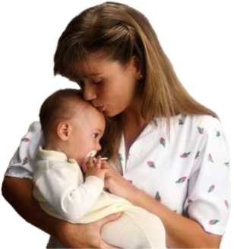
Cirkev: matka a učiteľka
Nikto sa nemôže stať kresťanom mimo Cirkvi.
krst, viera, Božie slovo, Božia vôľa, sviatosti
vyjadruje sa k etickým otázkam
Päť cirkevných prikázaní
1. V nedeľu a prikázaný sviatok zúčastniť sa na svätej omši.
2. Zachovávať prikázané dni pokánia.
3. Aspoň raz v roku sa vyspovedať
a vo Veľkon. období prijať Oltár. sviatosť.
4. Uzatvárať manželstvo pred tvárou Cirkvi.
5. Podporovať cirkevné ustanovizne.

Slide 5

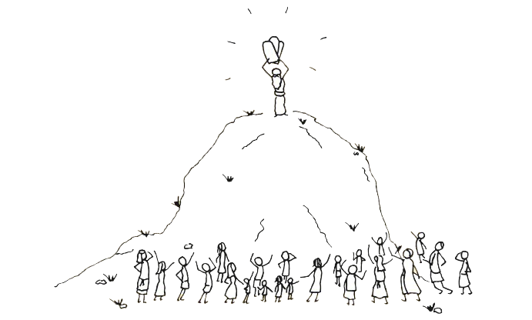
DESATORO
Ja som Pán, tvoj Boh. Nebudeš mať okrem mňa iných bohov, ktorým by si sa klaňal.
Nevezmeš Božie meno nadarmo.
Pamätaj, že máš svätiť sviatočné dni.
Cti svojho otca a svoju matku.
Nezabiješ.
Nezosmilníš.
Nepokradneš.
Nebudeš krivo svedčiť proti svojmu blížnemu.
Nebudeš žiadostivo túžiť po manželke svojho blížneho.
Nebudeš túžiť po majetku svojho blížneho.

Slide 6


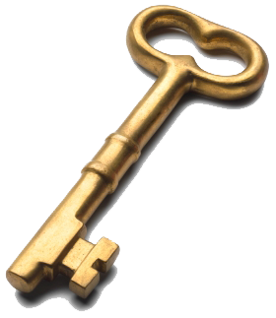
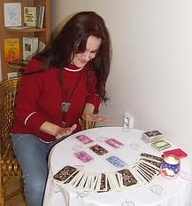
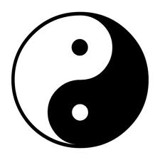
Ja som Pán, tvoj Boh. Nebudeš...
prvenstvo Boha
najdôležitejšie prikázanie, kľúč k ostatným
☺ Ak je Boh na 1. mieste, všetko ostatné
je na správnom mieste. ☺
nesmiem nútiť vieru, ale musím ju ponúkať
zbožšťovanie peňazí, moci
povera, ezoterika
bezbožnosť, svätokrádež
ateizmus, agnosticizmus
☹ slobodný a vedomý nezáujem o vieru

Slide 7

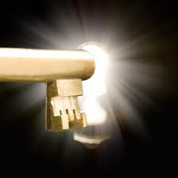
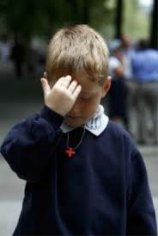
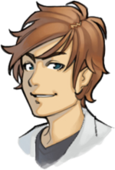
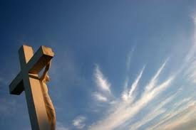
Nevezmeš Božie meno nadarmo
meno → osoba → dôvera → kľúč k srdcu
pošpiniť meno, zneužiť meno
znak kríža – prežehnanie:
dávam sa do ochrany trojjediného Boha
začiatok dňa, modlitby, dôležitej činnosti
v mene Otca i Syna i Ducha Svätého
som bol pri krste označený určitým menom
meno a tvár
jedinečnosť, identita, dôstojnosť

Slide 8

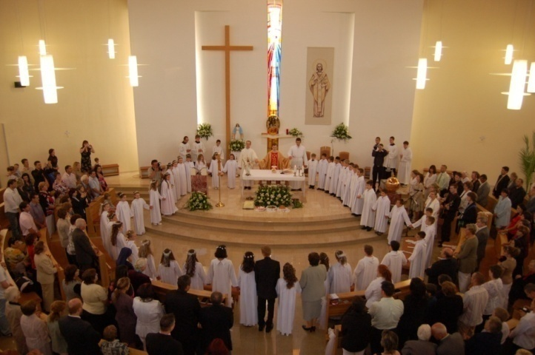
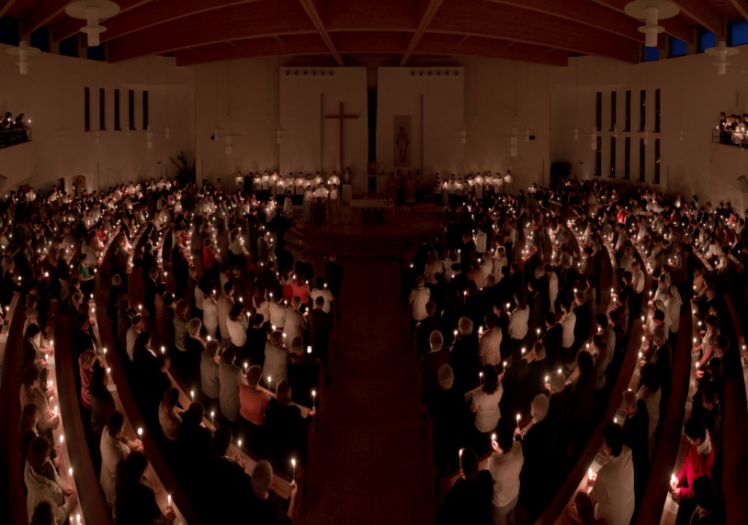
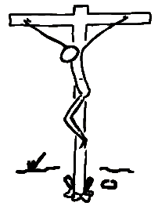
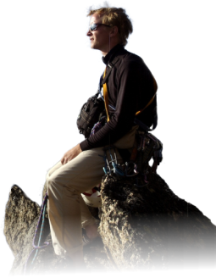
Pamätaj, že máš svätiť sviatočné dni
pripomienka Stvoriteľa a Osloboditeľa
: domenica, воскресенье, Sunday, nedeľa
odpočinok – predobraz neba
sv. omša – VN týždňa, ø → ťažký hriech
štátna ochrana nedele
náboženský, rodinný,
kultúrny a spoločenský život
ani ja nežiadam od iných prácu
ktorú sám nechcem vykonávať

Slide 9

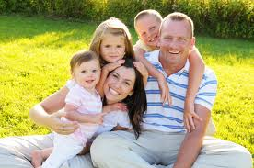
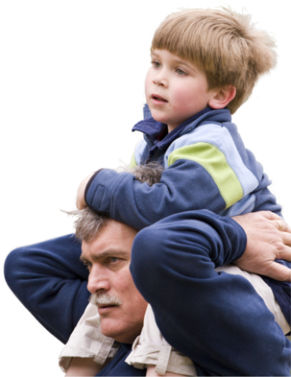
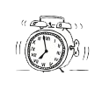
Cti svojho otca a svoju matku
    rodičia, príbuzní, vychovávatelia, učitelia,
zamestnávatelia, predstavení
RODINA: istota a láska, korene a krídla
základná bunka spoločnosti
deti → rodičia: úcta, láska, vďačnosť (poslušnosť)
rodičia → deti: vzor, láska, úcta, výchova (vo viere)
doba, kedy sa rodičia budú učiť z viery svojich detí
rodičia nevlastnia deti, ani deti rodičov <
autorita = služba ≠ svojvôľa
štát pre mňa, nie ja pre štát
relatívna poslušnosť (Sk 5,29)

